Slide 1
Отчетность работодателей в ИФНС
Вид отчета | Форма отчета
25 января
Расчет по страховым взносам за 2023 г. | Приказ ФНС от 29.09.2022 № ЕД-7-11/878@ (в ред. Приказа от 29.09.2023 № ЕА-7-11/696@) – новая форма
Персонифицированные сведения о физлицах за декабрь 2023 г. | Приказ ФНС от 29.09.2022 № ЕД-7-11/878@
Можно не сдавать при условии своевременной подачи РСВ с разделом 3 за год (Письмо ФНС от 28.03.2023 № БС-4-11/3700@)
26 февраля
Расчет 6-НДФЛ за 2023 г. | Приказ ФНС от 15.10.2020 № ЕД-7-11/753@

Slide 2
Расчет по страховым взносам за 2023 г.
Законы от 31.07.2023 № 389-ФЗ, от 04.08.2023 № 427-ФЗ - с 31 июля 2023 г.
Если работник-иностранец по международному соглашению РФ застрахован только по одному или по двум видам обязательного страхования, то страховые взносы по нему исчисляем отдельно по каждому виду страхования в процентах от единого тарифа 30% или пониженного тарифа (15% или 7,6%) в пропорции: на ОПС – 72,8%, на ОМС – 18,3%, на ВНиМ – 8,9%.
Утверждены отдельные КБК для перечисления взносов по иностранцам (Приказ Минфина от 29.06.2023 № 100н):
КБК | Вид страхования
182 1 02 15010 06 1000 160 | Страховые взносы на пенсионное страхование
182 1 02 15020 06 1000 160 | Страховые взносы на страхование на случай ВНиМ
182 1 02 15030 08 1000 160 | Страховые взносы на медицинское страхование

Slide 3
Пример. Соглашение между Правительством РФ и Правительством Китайской Народной Республики о временной трудовой деятельности граждан РФ в КНР и граждан КНР в РФ от 03.11.2000; Соглашение между Правительством РФ и Правительством Социалистической Республики Вьетнам о временной трудовой деятельности граждан РФ в Республике Вьетнам и граждан Республики Вьетнам в РФ от 27.10.2008
Граждане КНР и Вьетнама, не являющиеся ВКС, временно пребывающие на территории РФ и работающие по трудовым договорам:
не являются застрахованными лицами по ОПС в РФ
относятся к застрахованным лицам в РФ:
по обязательному социальному страхованию на ВНИМ
по обязательному медицинскому страхованию.

Slide 4
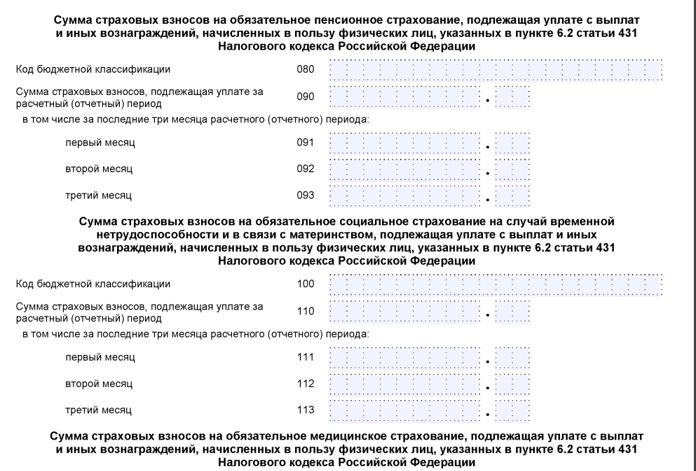
Новая форма РСВ: Приказ ФНС от 29.09.2023 № ЕА-7-11/696@
Обновлен раздел 1 «Сводные данные об обязательствах плательщика страховых взносов»

Slide 5
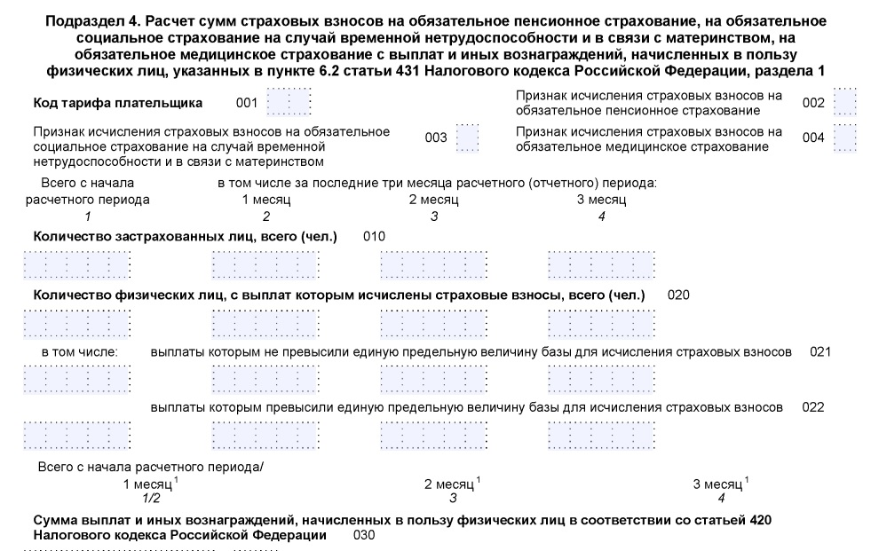
Добавлен подраздел 4 к разделу 1

Slide 6
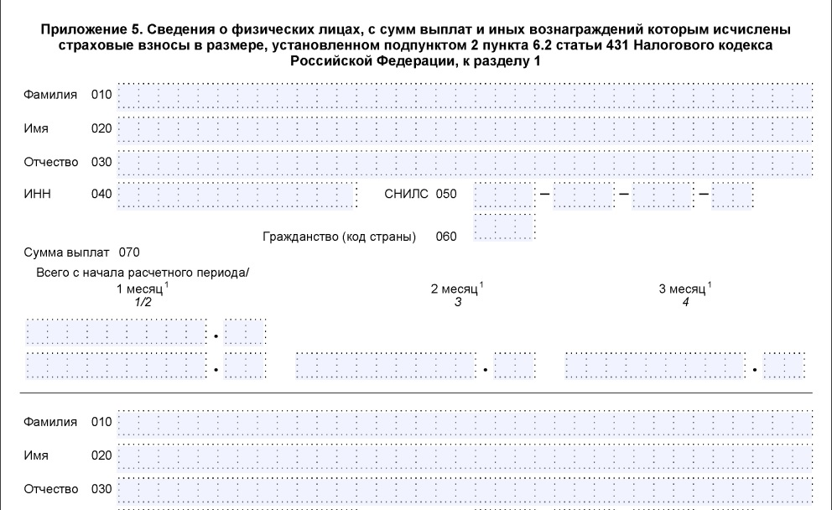
Добавлено приложение 5 к разделу 1

Slide 7
Обязательны:
титульный лист
раздел 1
подраздел 1 по каждому тарифу
раздел 3 по каждому физлицу, числящемуся в IV квартал 2023 г.
Если в течение 2023 г. не начисляли доходы физлицам, представляем:
титульный лист
раздел 1 с кодом «2» без подразделов и приложений
раздел 3 на каждое застрахованное лицо с прочерками в подразделе 3.2.

Slide 8
Пониженные тарифы взносов у МСП
Письмо ФНС от 17.07.2023 № ЗГ-3-11/9234
Налоговым кодексом плательщику страховых взносов не предоставлено право отказаться от установленных законодательством тарифов страховых взносов либо изменить их размер, в том числе отказаться от пониженных тарифов страховых взносов. → Применение пониженных тарифов страховых взносов 15% субъектами МСП является обязанностью, а не правом плательщика страховых взносов.
→ Если организация применяла основной тариф, необходимо подать уточненные РСВ и уточненные декларации по налогу на прибыль (по УСН).
М
Статья «Упрощенец платил взносы по тарифу 30% вместо 15%: оставить нельзя исправить» в ГК, 2023, № 11, https://glavkniga.ru/elver/2023/11/6524
Материалы по теме

Slide 9
Заполнение РСВ при применении пониженного тарифа 15%:
два подраздела 1, коды «01» (основной тариф 30%) и «20» (пониженный тариф для МСП 15%)
Справка. При коде тарифа «20» в стр. 030 «Сумма выплат …» включаем только выплаты, облагаемые по тарифу 15%, а стр. 040 «Сумма, не подлежащая обложению страховыми взносами …» не заполняем. Суммы в пределах 16 242 руб. в месяц и выплаты, полностью не облагаемые взносами по ст. 422 НК РФ, отражаем в стр. 030 и 040 подраздела 1 с кодом тарифа «01».
два подраздела 3.2.1. на каждое физлицо, коды для граждан РФ «НР» (тариф 30%) и «МС» (тариф 15%). Подраздел 3.1 заполняем только на первом листе.
М
Тренинг «РСВ за 2023 год» https://glavkniga.ru/seminars/2023/9/seminar/99 ■
Материалы по теме

